Slide 1


Podsumowanie wniosków wynikających
z konsultacji społecznych i opiniowania przez organy
Spotkanie informacyjne
Warszawa 21.04.2026 r.

Slide 2

Plan prezentacji
1
Uwagi i wnioski skierowane do konsultowanych
dokumentów
2
3
Projekt Programu po konsultacjach społecznych
i uwzględnieniu uwag organów
Prognoza oddziaływania na środowisko proj. POBM po konsultacjach
i uwzględnieniu uwag organów

Slide 3

Uwagi i wnioski skierowane do konsultowanych dokumentów
W trakcie przeprowadzonych konsultacji społecznych Prognozy wraz z projektem POBM oraz opiniowania dokumentów przez organy, skierowano łącznie:
• 212 uwag/ zagadnień, w tym 184 uwagi w ramach konsultacji.
Uwagi zostały skierowane przez podmioty:
• administracja rządowa – 1 podmiot – 1 uwaga;
• jednostki naukowo- badawcze – 7 jednostek – 77 uwag;
• organizacje pozarządowe– 4 podmioty – 51 uwag;
• inne instytucje – 7 podmiotów – 40 uwag;
• osoby prywatne – 2 – 15 uwag;
• organy opiniujące – 3 podmioty – 28 uwag/ zagadnień.
Fot. Piotr Domaradzki

Slide 4

Sposób rozpatrzenia uwag z konsultacji społecznych
uwaga uwzględniona – w 24 przypadkach uwzględniono rozwiązania zaproponowane przez podmioty biorące udział w konsultacjach,
uwaga uwzględniona częściowo – w 20 przypadkach częściowo uwzględniono rozwiązania zaproponowane przez podmioty biorące udział w konsultacjach,
co zostało odpowiednio uzasadnione,
uwaga nieuwzględniona – w 64 przypadkach nie uwzględniono rozwiązań zaproponowanych przez podmioty biorące udział w konsultacjach, co zostało odpowiednio uzasadnione,
wyjaśnienie – w 76 przypadkach udzielono wyjaśnienia do zgłoszonych wątpliwości.
Fot. Piotr Domaradzki

Slide 5

Wnioski
Wszystkie zgłoszone uwagi i wnioski zostały poddane dokładnej analizie i pogłębionej ocenie pod kątem możliwości i zasadności ich uwzględnienia w projekcie POBM oraz w Prognozie.
Rozpatrzono również uwagi skierowane w ramach opinii GDOŚ złożone po terminie wyznaczonym przez ustawodawcę, ze względu na istotność wniesionych uwag dla ostatecznego kształtu dokumentów poddawanych SOOŚ.

Slide 6
Wnioski
Przeprowadzone konsultacje społeczne spełniły stawiane przed nimi cele:
zapewniły udział społeczeństwa w strategicznej ocenie oddziaływania na środowisko projektu Programu;
umożliwiły zgłaszanie uwag.
Wyniki konsultacji wniosły wkład w prace nad Programem oraz umożliwiły wyjaśnienie zainteresowanym powodu nieuwzględnienia w projekcie dokumentu dodatkowych zapisów o które wnioskowali.

Slide 7

Zmiany wprowadzone do dokumentów
doprecyzowanie i uzupełnienie zapisów proj. POBM, w tym w zakresie wyłączenia obszarów rezerwatów przyrody i parków narodowych;
zmiany formy zapisów i dodatkowe wyjaśnienia
w celu ich właściwego odbioru;
doprecyzowanie i uzupełnienie źródeł wykorzystywanych informacji.
Wprowadzone zmiany wpłynęły na uszczegółowienie zakresu Programu. Nie wpłynęły natomiast na wyniki opracowanej oceny oddziaływań zapisów proj. POBM
na elementy środowiska.

Slide 8
Cel i zadania Programu – brak zmian, wskazanie celów szczegółowych
Podstawowym celem projektowanej uchwały Rady Ministrów w sprawie ustanowienia programu wieloletniego pod nazwą „Program ochrony brzegów morskich” jest ochrona brzegów morskich Rzeczpospolitej Polskiej poprzez powstrzymanie procesów erozyjnych wynikających z globalnych zmian klimatu.
Cele szczegółowe Programu to:
− ograniczenie skutków erozji w wybranych lokalizacjach,
− ochrona określonej infrastruktury i zabudowy,
− minimalizacja ryzyka dla życia i zdrowia ludzi związanego z występowaniem zjawisk ekstremalnych.
Założeniem Programu jest selektywne zabezpieczenie funkcji ochronnych i użytkowych linii brzegowej na poziomie odpowiadającym stanowi z 2023 r., poprzez podejmowanie działań ochronnych wyłącznie na odcinkach szczególnie narażonych na erozję
i powodzie sztormowe, przy jednoczesnym zachowaniu naturalnej dynamiki procesów brzegowych na odcinkach o dominujących funkcjach przyrodniczych.

Slide 9
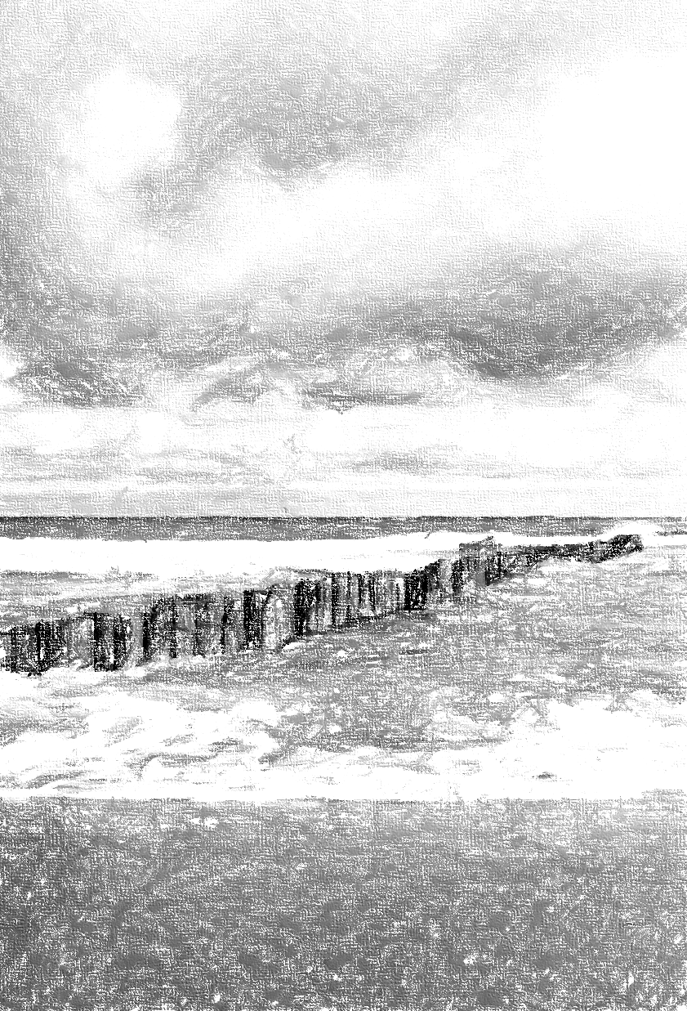
Dziękujemy za uwagę

